Slide 1
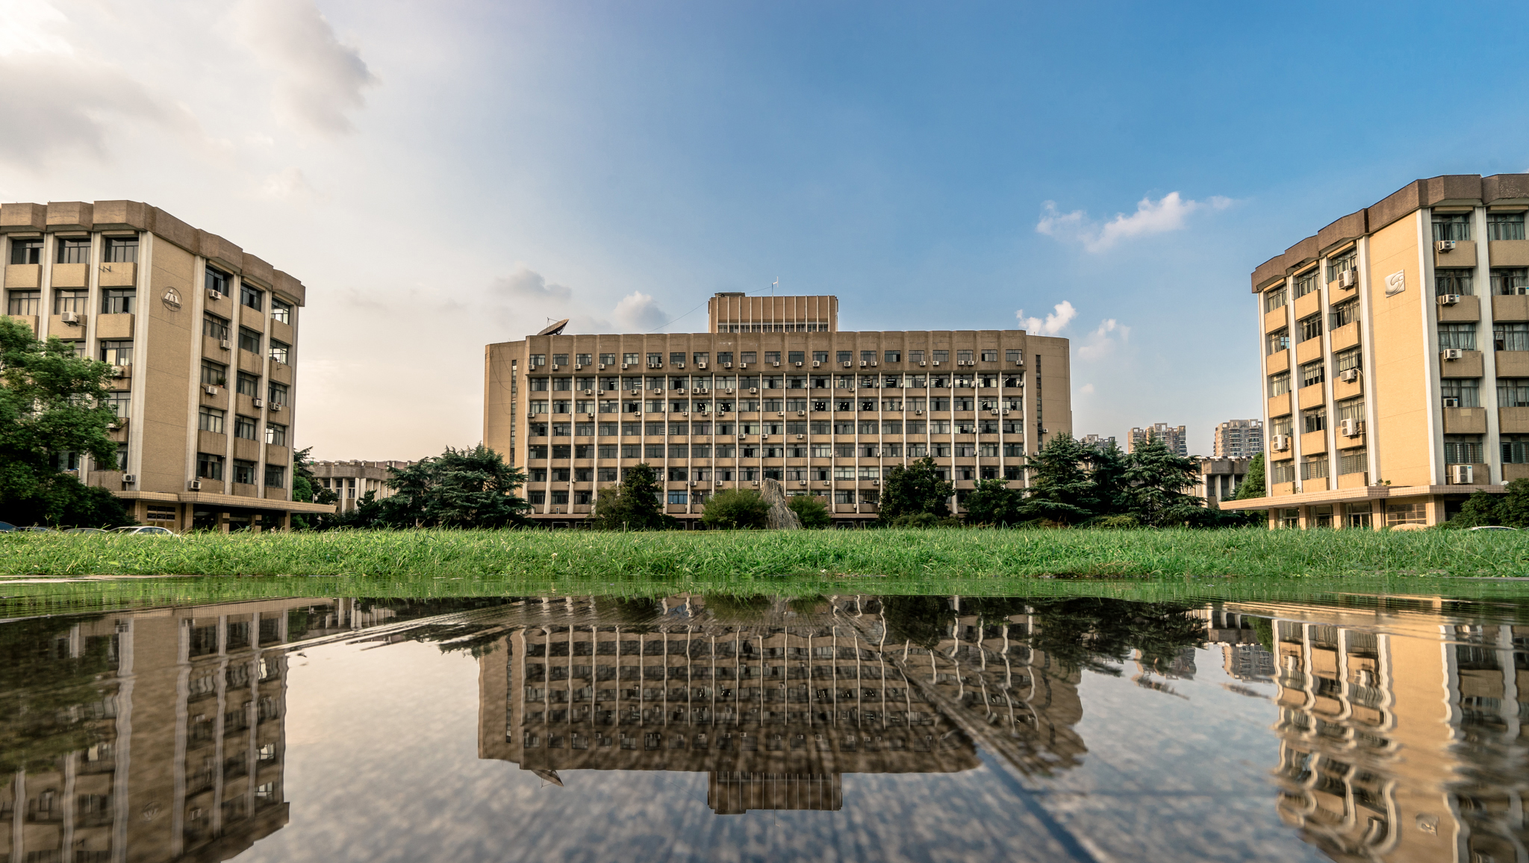



C++程序设计课程设计
宾馆客房管理系统
汇报人
江银
艰苦创业 开拓创新 争创一流
计算机学院实验班01

Slide 2


01
实验内容
目录
02
AGENDA
数据结构
03
面向对象
04
项目演示
- 艰苦创业 开拓创新 争创一流 -

Slide 3
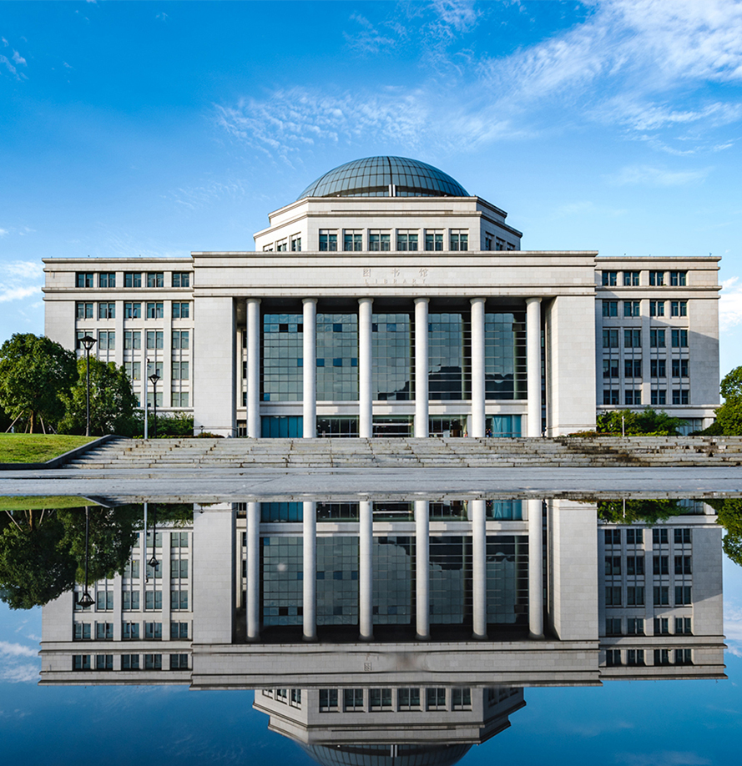
1
实验内容
宾馆客房管理系统
艰苦创业 开拓创新 争创一流

Slide 4
实验内容
主要模块
管理员模块
管理员
通过账号密码登录
房间信息初始化
修改、删除入住登记信息
宾客模块
增加、修改、删除预订客房
入住登记
退房结算
客房信息浏览、排序
客人
厚 德 健 行

Slide 5
2
数据结构
链表、迭代器
艰苦创业 开拓创新 争创一流

Slide 6
数据结构
链表的实现
链表
链表
模板类实现
模仿STL编写
双向链表
增加新方法（swap）
迭代器
方便链表遍历
使链表与STL更为相似
迭代器
厚 德 健 行

Slide 7
3
面向对象
封装性、继承性、多态性
艰苦创业 开拓创新 争创一流

Slide 8
面向对象
封装性
链表类（数据结构）的封装
菜单类的封装
封装性
继承性
继承性
人员类的继承
模板类的继承
多态性
纯虚函数
函数重载
运算符重载
多态性
厚德健行

Slide 9
4
项目演示
宾馆客房管理系统
艰苦创业 开拓创新 争创一流

Slide 10
谢谢！
艰苦创业 开拓创新 争创一流

